Slide 1

មជ្ឈមណ្ឌលកូរ៉េ សហ្វវែរ អេច អ ឌី
Korea Software HRD Center
Java Presentation Materials
ឣ្នកប្រឹក្សាយោបល់: បណ្ឌិត​​ គីម​ ថេខ្យុង
ឣ្នកណែនំា: លោក លាង ប៊ុនរ៉ុង
លោក លន់ សុវត្ថានា
លោក ផេង តុលា
លោក ដារ៉ា ពេញចិត្ត
www.kshrd.com.kh

Slide 2
ថ្នាក់ បាត់ដំបង
ក្រុមទី ២
ប្រធានបទ៖ Java Collections
សមាជិក
លោក ទិត្យ គុយលីម
លោក ជុន ចំរើន
កញ្ញា ជា ណាវី
លោក ស៊ីម វិច្ឆិរ៉ា
លោក ង៉ាន ថានៈ

Slide 3
មាតិកា
List
1.1 Vector
1.2 ArrayList
1.3 LinkedList
1.4 ប្រៀបធៀប ArrayList និង LinkedList
2. Set

Slide 4
មាតិកា
2.1 HashSet
2.2 TreeSet
2.3 ប្រៀបធៀប HashSet និង TreeSet
3. Set
3.1 TreeMap
3.2 HashTable

Slide 5
Collections
Collection គឺជាឈ្មោះមួយដែលវាជា object ប្រើសម្រាប់ផ្ទុកនូវ ធាតុដែលប្រភេទដូចគ្នា ចាប់ផ្ដើមមានចាប់ពី Java 2
Collection Framework ចាប់ផ្ដើមប្រើប្រាស់ Generic ដែលជា C++ Standard Template Library ចាប់ពី Java 5 ។
Collection Framework : ផ្ដល់នូវ unified interface ដើម្បីរក្សាទុក ទាញយក និង manipulate the elements ។
Java Collections Framework package (java.util) ផ្ទុកនូវ៖
A set of interface
Implementation classes
Algorithms (such as sorting and searching)

Slide 6
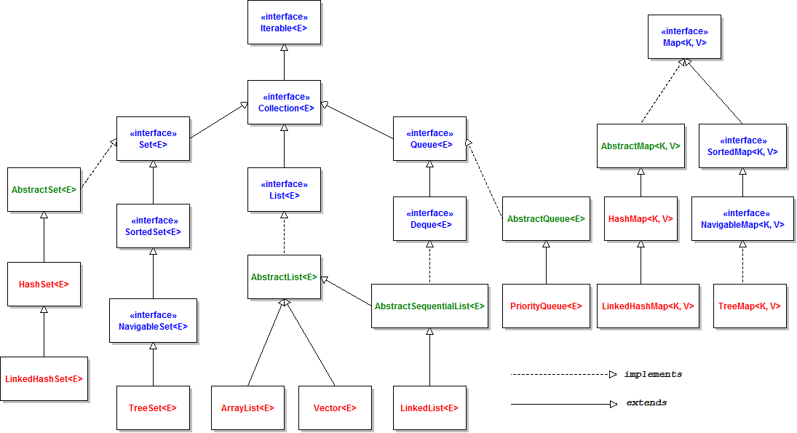
Collection (តចប់)

Slide 7
1. List
A list គឺជា ordered collection ។ វាអាចផ្ទុកនូវធាតុជាន់គ្នាបាន ។ យើងអាចធ្វើការ Access
elements តាម រយៈ index ។
List ជា base interface ដែលមាន Abstract subclass : AbstractList និង
AbstractSequentialList រួមទាំង Concrete implementation classes ដូចជា៖ ArrayList,
Vector, LinkedList និង CopyOnwriteArrayList ។

Slide 8
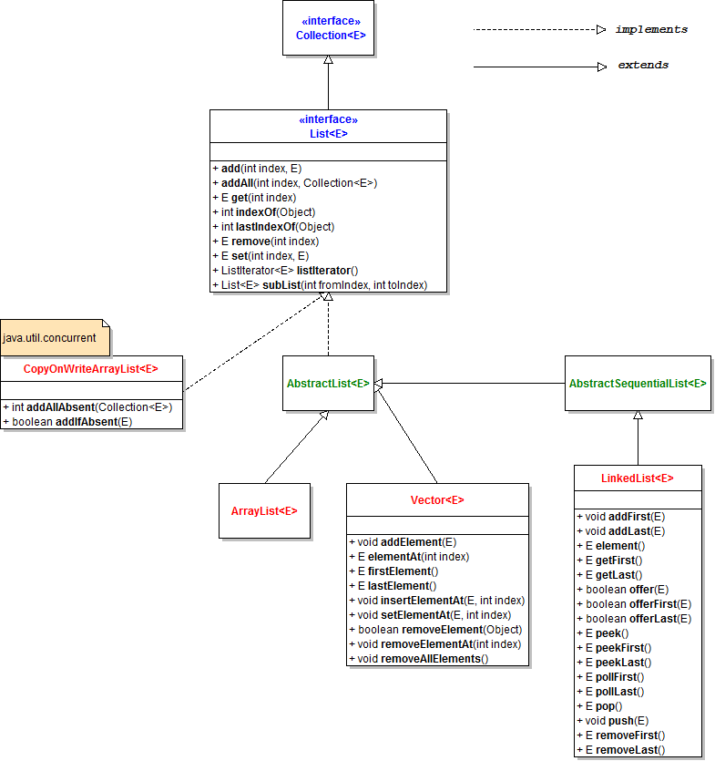
1. List (តចប់)

Slide 9
1.1 Vector
Vector implements ចេញពី dynamic array​ ដែលស្រដៀងនិង ArrayList ដែរ តែខុសគ្នាត្រង់
Vector គឺ synchronized ដែលអាចប្រើជាមួយ Multi-Thread។
Vector មាន legacy methods ជាច្រើនដែលមិនមែនជាផ្នែកនៃ collections framework ដូចជា elementAt(), removeElement(), firstElement()……។
Vector បង្ហាញឱ្យឃើញសារៈសំខាន់ក្នុងការប្រើ ប្រសិនបើអ្នកមិនដឹងពីទំហំធាតុនៃ array
ក្នុងន័យដើម្បីផ្លាស់ប្តូទំហំធាតុនៅពេល ដំនើរការ កម្មវិធី។

Slide 10
1.1 Vector (ត)
Constructor របស់​ Vector:
Constructor Name | Description
Vector( ) | បង្កើត default Vector ដែលផ្តើមតំលៃចំនួន ១០ ធាតុ
Vector(int size) | បង្កើត Vector ដែលផ្តើមតំលៃចំនួនធាតុជាក់លាក់
Vector(int size, int incr) | បង្កើត Vector ដែលផ្តើមតំលៃចំនួនធាតុជាក់លាក់ និង តំលៃកើនឡើង
Vector(Collection c) | បង្កើត Vector ដែលផ្ដើមតម្លៃដោយ Collection elements

Slide 11
1.1 Vector (ត)
Methods មួយចំនួនរបស់​ Vector ៖
Method Name | Description
void addElement(Object obj) | បន្ថែមនូវ សមាសធាតុ នៅខាងក្រោយ vector កើនធាតុមួយ
Object elementAt(int index) | Returns សមាសធាតុ នៅ index ណាមួយ
Object get(int index) | Returns ជា index element​ ក្នុង Vector
int capacity() | Returns current capacity នៃ vector
Object clone() | Returns clone vector

Slide 12
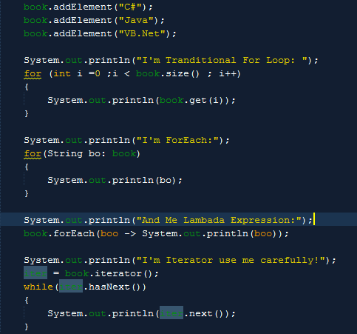
1.1 Vector (តចប់)

Slide 13
1.2 ArrayList
ArrayList: គឺជា class មួយដែល extends ពី AbstractList & implements List interface ។
លក្ខណៈពិសេសរបស់វាមានដូចជា៖
support dynamic array ដែលមិនកំណត់ចំនួនធាតុ
អាចផ្ទុកធាតុដែលមានតម្លៃដូចគ្នា
រក្សាលំដាប់លំដោយនៃការបន្ថែមធាតុ
អនុញ្ញាតឲ្យ access ជាលក្ខណៈ random តាមរយៈ index
មាន Methods សម្រាប់ប្រើ inserting, deleting, and searching.
អាចប្រើជាមួយ Traditional loop, Foreach loop, iterators or Lambda Expression.

Slide 14
1.2 ArrayList(ត)
Constructor របស់​ ArrayList:
Constructor | Description
ArrayList() | បង្កើត ArrayList ទទេ​មួយ
ArrayList(Collection c) | បង្កើត ArrayList ដែលផ្ដើមតម្លៃដោយ Collection elements
ArrayList(int capacity) | បង្កើត ArrayList ដែលកំន់ត​ capacity

Slide 15
1.2 ArrayList(ត)
Methods មួយចំនួនរបស់​ ArrayList ៖
Method | Description
void add(int index, Object element) | បន្ថែមធាតុចូលទៅកាន់ index ជាក់លាក់មួយ
boolean add(Object o) | បន្ថែមធាតុចូលទៅកាន់ ទីតាំងចុងក្រោយរបស់ list
void clear() | លុប​ធាតុទាំងអស់ចេញពី​ list
Object clone() | clone ជា​ ArrayList ថ្មីមួយ
Object get(int index) | return តំលៃរបស់ធាតុត្រង់ទីតាំង index ជាក់លាក់
int indexOf(Object o) | return index របស់​ Object តែបើរកមិនឃើញ return -1
protected void removeRange(int findex,int tindex) | លុបធាតុពី findex រហូតដល់ tindex

Slide 16
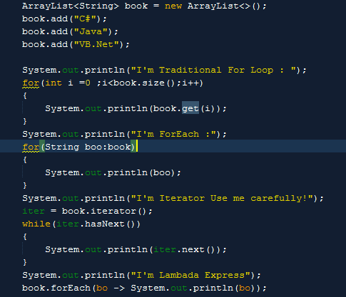
1.2 ArrayList (តចប់)

Slide 17
1.3 LinkedList
LinkedList: គឺជា class ដែល extends AbstractList & implements List, Deque interface។ លក្ខណៈពិសេសរបស់ LinkedList មានដូចជា៖
ប្រើប្រាស់ doubly linked list ដើម្បីរក្សាទុកធាតុ
រក្សាលំដាប់លំដោយនៃការបន្ថែមធាតុទៅតាម ការកំណត់
អាចប្រើប្រាស់ដូចជា​ list, stack ឬ queue
ការ insert() or add(object) operation មានលក្ខណៈលឿនជាង array

Slide 18
1.3 LinkedList(ត)
Constructor របស់​ LinkedList:
Constructor
LinkedList( ) | បង្កើត LinkedList ទទេ​មួយ
LinkedList(Collection c) | បង្កើត LinkedList ដែលផ្ដើមតម្លៃដោយ Collection elements

Slide 19
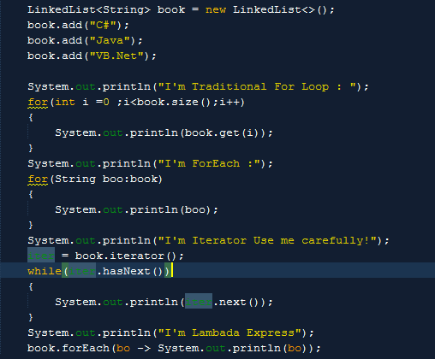
1.3 LinkedList (តចប់)

Slide 20
1.4 ប្រៀបធៀប Array​ List និង linked List
ភាពខុសគ្នារវាង ArrayList និង LinkedList
ArrayList | LinkedList
Search performance of O(1) | Search performance of O(n)
performance of O(n) លុបធាតុដំបូង performance of O(n) លុបធាតុចុងក្រោយ | Deletion ​performance: O(1)
Inserts Performance performance of O(n) | Inserts Performance performance of O(n)
Memory Overhead ប្រើំ​memoryតិចជាងLinkedList | Memory Overhead ប្រើំ​memoryច្រើនជាងArrayList

Slide 21
1.4 ប្រៀបធៀប Array​ List និង linked List(ត)
ភាពដូចគ្នារវាង ArrayList និង LinkedList
ArrayList និង LinkedList គឺ implementation ចេញពី List interface
ArrayList ​និង​ LinkedList ជា​ collection​ classes រៀបតាមលំដាប់ពេលបញ្ចូលធាតុ ដាក់តាមលំដាប់លំដោយ
ArrayList និង LinkedList ​គឺ non-synchronized និង អាចធ្វើ​ synchronized ដោយផ្ទាល់ដោយប្រើ Collections.synchronizedList method​

Slide 22
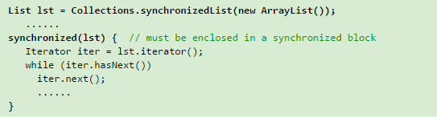
1.4 ប្រៀបធៀប Array​ List និង linked List(តចប់)
Syntax ក្នុងការធ្វើឱ្យ Collections ដែលគ្មាន Synchronized
ទៅជា Synchronized

Slide 23
2. Set
Set គឺជា Collection មួយដែលមិនអនុញ្ញាតអោយ element មានតម្លៃស្ទួននេះទេ។
Set Interface វាផ្ទុកតែ methods ដែល inherit ចេញពី​ Collection ហើយ បន្ថែមនូវការពិនិត្យ មើលនៅ Element ដែលស្ទួន។
យើងអាចបន្ថែមធាតុ (Element)​ ទៅក្នុង​ Set បាន ទន្ន័យស្នួនវានឹងលុបចោលដោយស្វ័យប្រវត្តិ។

Slide 24
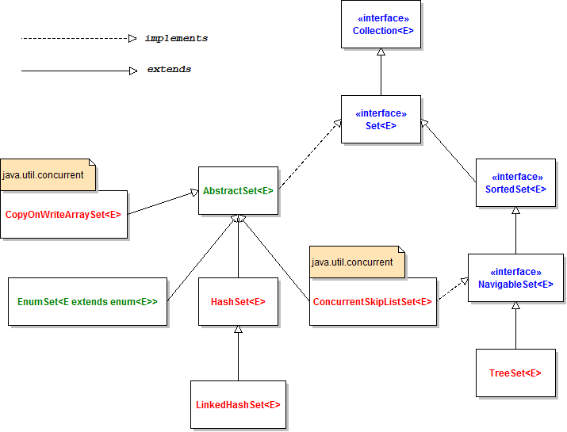
2. Set (តចប់)

Slide 25
2.1 HashSet
HashSet វាធ្វើការ extends ចេញពី AbstractSet ហើយ Implements ចេញពី Set Inferface.
HashSet រក្សាទុកធាតុក្នុង hash table (hashed via the hashcode())
HashSet ផ្ទុកធាតុមិនស្ទួន (unique elements) ប៉ុណ្ណោះ។

Slide 26
2.1 HashSet (ត)
Constructor
Constructor | Description
HashSet () | ជា Default Constructor គ្មាន parameter
HashSet(Collection c) | Parameter របស់វាជា Collection
HashSet(int capacity) | Parameter របស់វាជា int
HashSet(int capacity, float fillRatio) | Parameter របស់វាជា int ហើយ នឹង float

Slide 27
2.1 HashSet​ (ត)
Method
Name | Description
Boolean add(Objedct o) | បន្ថែមធាតុជាក់លាក់ណាមួយ
Void clear() | លុបធាតុទាំងអស់
Object clone() | សំរាប់clone object
Boolean contains(Object o) | Return true ប្រសិនបើ set មានធាតុជាក់លាក់
Boolean isEmpty() | Return true ប្រសិនបើ set គ្មានធាតុ(Element)
Boolean remove(Object o) | Remove ធាតុជាក់លាក់ពី set
Int size() | Return ចំនួនរបស់ធាតុក្នុង set

Slide 28
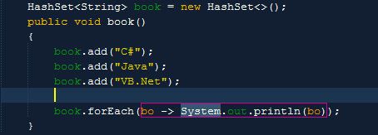
2.1 HashSet (តចប់)
Example:

Slide 29
2.2 TreeSet
TreeSet បានផ្តល់ការ implement ចេញពី sub-interface NavigableSet and SortedSet ។
TreeSet រក្សាទុកធាតុនៅក្នុង red-black tree data structure ដែលអាច Sorted and navigable.
TreeSet មានល្បឿនលឿនក្នុងការ search, add and remove ។

Slide 30
2.2 TreeSet (ត)
Constructor
Constructor | Description
TreeSet () | ជា Default Constructor គ្មាន parameter
TreeSet(Collection c) | Parameter របស់វាជា Collection
TreeSet(Comparator comp) | Parameter របស់វាជា ប្រភេទ Object Comparator
TreeSet(SortedSet ss) | Parameter របស់វាជា ប្រភេទ Object sortedset

Slide 31
2.2 TreeSet (ត)
Method
Name | Description
Object first() | Return ធាតុដំបូង ក្នុងsort set
Object last() | Return ធាតុចុងក្រោយ ក្នុងsort set
Boolean isEmpty() | Return true ប្រសិនបើ set គ្មានធាតុ(Element)
Boolean remove(Object o) | Remove ធាតុជាក់លាក់ពី set
Int size() | Return ចំនួនរបស់ធាតុក្នុង set

Slide 32
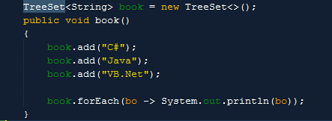
2.2 TreeSet (តចប់)
Example:

Slide 33
2.3. ប្រៀបធៀប HashSetនិង TreeSet
ភាពខុសគ្នា
Ordering : HashSet ផ្ទុកធាតុក្នុងទំរង់ random order ដែល TreeSet ធាតុក្នុងទំរង់ ascending order
Null value : HashSet អាចផ្ទុក Null Object ខណៈTreeSet មិនអាច
Functionality : TreeSet មាន Functionality ច្រើនជាង HashSet pollFirst(),pollLast(),first(),last(),ceiling(),lower() etc

Slide 34
3.4 ប្រៀបធៀប HashSetនិង TreeSet
ភាពដូចគ្នា
Unique Elements : HashSet និង TreeSet implements ពី Set Interface ដូចនេះអាចផ្ទុកបានតំលៃបានតែមួយ
Not Thread Safe :មិនមានលក្ខណៈ Synchronized
Clone() method copy technique :មានClone ​method ដូចគ្នា

Slide 35
3. Map
Map គឺជា Object ដែលមាន key មិនស្ទួន និងភ្ជាប់ទៅកាន់ value ហើយនៅគ្រប់ key ទាំង
អស់របស់វា មានសមត្ថភាពភ្ជាប់ទៅ value នោះបានច្រើនបំផុតមួយ។
Value របស់ Map អាចស្ទួនបាន ។
Key របស់ Map អាចប្រើបានគ្រប់ប្រភេទទិន្នន័យដូចជា៖ String or any Object ។

Slide 36
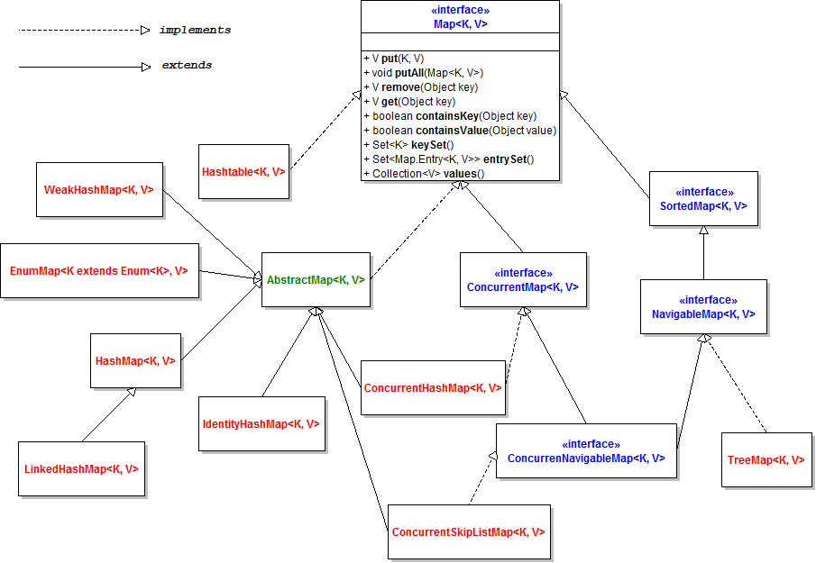
3. Map (ត)

Slide 37
3.1. Tree Map
Map គឺជា Object ដែលមាន key មិនស្ទួន និងភ្ជាប់ទៅកាន់ value ហើយនៅគ្រប់ key ទាំង
អស់របស់វា មានសមត្ថភាពភ្ជាប់ទៅ value នោះបានច្រើនបំផុតមួយ។
Value របស់ Map អាចស្ទួនបាន ។
Key របស់ Map អាចប្រើបានគ្រប់ប្រភេទទិន្នន័យដូចជា៖ String or any Object ។

Slide 38
3.1. Tree Map (ត)
TreeMap ជាប្រភេទមួយនៃ Collection ដែល រាល់ value ទាំងអស់ពឹងផ្អែកទៅលើ Key។
ហើយវា implements NavigableMap interface ព្រមទាំង extends ពី AbstractMap class។
សំគាល់: key ក្នុង TreeMap ត្រូវតែមានតម្លៃដាច់ខាត ប៉ុន្តែអាចអនុញ្ញាតឲ្យមាន value ទទេបាន
ច្រើន។ ការដំរៀបធាតុរបស់វា គឺតាមលំដាប់កើន ពីតូចទៅធំ ដោយស្វ័យប្រវត្ត។

Slide 39
3.1. Tree Map (ត)
TreeMap Contructor
TreeMap() : ជា default constructor សំរាប់បង្កើត tree map ទទេនិងធ្វើការ sort តាម key ធម្មតា។
TreeMap(Comparator comp) : ជា constructor សំរាប់បង្កើត tree-base map ទទេនិងធ្វើការ sort
តាមការប្រើប្រាស់ Comparator comp។
TreeMap(Map m)​ : ជា constructor សំរាប់ផ្តើមតម្លៃ tree map ជាមួយ entries ចាប់ពី m និងធ្វើការ
sort តាម key ធម្មតា។
TreeMap(SortedMap sm) : ជា constructorសំរាប់ផ្តើមតម្លៃ tree map ជាមួយ entries ចាប់ពី
SortedMap sm និងធ្វើការ sort តាមការតំរៀបដូច​ sm:។

Slide 40
3.1. Tree Map (ត)
SN | Method | Description
1 | void clear() | លុបចោរាល់ mapping នៅក្នុង TreeMap.
2 | Object clone() | Returns មកវិញ shallow copy នូវ​ TreeMap objects
3 | Comparator comparator() | Returns ត្រលប់មកវិញនូវ comparator ដែលប្រើប្រាស់ក្នុងការរៀបចំតាមលំដាប់នៅក្នុង TreeMap
4 | boolean containsKey(Object key) | Returns true ប្រសិនបើមាន mapping ដូចទៅនឹង specified key.
5 | boolean containsValue(Object value) | Returns មកវិញតម្លៃ true បើ value ផ្ដល់ឲ្យ ត្រូវនិង Valueនៅក្នុង TreeMap
6 | Set entrySet() | Returns សំនុំ view នៃ mapping ដែលមាននៅក្នុង map
7 | Object firstKey() | Returns នូវ key ដំបូងគេដែលត្រូវបាន sort ជាស្រេច

Slide 41
3.1. Tree Map (ត)
SN | Method | Description
8 | Object get(Object key) | Returns តម្លៃដែលត្រូវនឹង specified key.
9 | SortedMap headMap(Object toKey) | Returns សំនុំនៃផ្នែកដែល key របស់ map តិចជាង toKey.
10 | Set keySet() | Returns សំនុំនៃ view របស់ key ដែលមាននៅក្នុង map
11 | Object lastKey() | Returns នូវ key ចុងក្រោយគេដែលត្រូវបាន sort ជាស្រេច
12 | Object put(Object key, Object value) | Associates specified key មួយទៅនឹង specified key មួយទៀត
13 | void putAll(Map map) | Copy រាល់ mapping ទាំងអស់ពី specified map ណាមួយ
14 | Object remove(Object key) | Removes mapping ដែលត្រូវនិង key ចេញពី TreeMap ប្រសិនបើមាន

Slide 42
3.1. Tree Map (ត)
SN | Method | Description
15 | int size() | Returns ចំនួននៃ key-value mappings ដែលផ្ទុកក្នុង map.
16 | SortedMap subMap(Object fromKey, Object toKey) | សំនុំនៃផ្នែកដែល key របស់ map ស្ថិតក្នុងចន្លោះ fromKey, inclusive, to toKey, exclusive.
17 | SortedMap tailMap(Object fromKey) | Returns សំនុំនៃផ្នែកដែល key របស់ map ច្រើនជាង ឬ សមាមាត្រទៅ fromKey.
18 | Collection values() | Returns បណ្តុំនៃview របស់ values ដែលមានផ្ទុកក្នុង map.

Slide 43
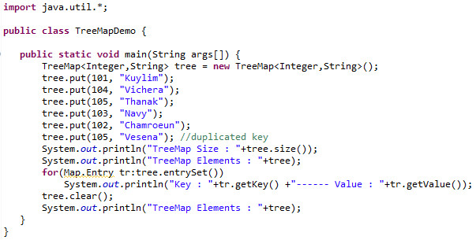
3.1. Tree Map (ត)
ឧទាហរណ៍៖

Slide 44
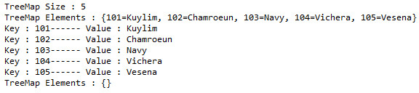
3.1. Tree Map (តចប់)
ឧទាហរណ៍៖

Slide 45
3.2. HasTable
HasTable ជាប្រភេទមួយនៃ Collection ដែល key ត្រូវបញ្ចូលទៅក្នុង map មិនដំរៀបតាម
​​​​​​​​​​​​​​​​​​​​​​​​​​​​​​​​​​​​​​​​​​​​​​​​​​​​​​​​​​​​​​​​​​​​​​​​​​​​​​​​​​​​​​​​​ លំដាប់ណាមួយឡើយ។ ឬថា វាជាផ្នែកដើមមួយនៃ java.util ហើយ implement ចេញពី Dict។
ចំពោះការបញ្ចូល និងការទាញធាតុមកវិញត្រូវធ្វើឡើងតាម key និង function របស់ map។
HasTable ក៏ត្រូវបាន implement ចេញពី map interface ដែរ ដូច្នេះទើបវា integrete ទៅក្នុង
​​​​​​​​​​​​​​​​​​​​​​​​​​​​​​​​​​​​​​​​​​​​​​​​​​​​​​​​​​​​​​​​​​​​​​​​​​​​​​​​​​​​​​​​​ Collection Framework។ វាមានលក្ខណៈស្រដៀងទៅនឹង HasMap ប៉ុន្តែវាអាច synchronized

Slide 46
3.2. HashTable (ត)
HashTable Constructor
HashTable() : ជា default constructor សំរាប់ instantiates ពី HashTable Class ។
Hashtable(int size) : ជា constructor សំរាប់កំណត់ទំហំ ច្បាស់លាស់មួយ ។
Hashtable(int size, float fillRatio) : កំណត់ទំហំច្បាស់លាស់ និង fillRatio ចន្លោះពី 0.0-1.0 ។
Hashtable(Map m) : ជា constructor សំរាប់បង្កើត hash table កំណត់ដោយ map ដែលផ្តើមធាតុពី m

Slide 47
3.2. HashTable (ត)
SN | Method | Description
1 | Void Clear() | Remove Element ទាំងអស់នៅក្នុង HashaTable
2 | Object clone() | Return មកវិញនូវ duplicate នៃ Invoking object
4 | boolean containskey(object key) | Return មកវិញនូវ true ប្រសិនបើមាន​ផ្ទុក mapping នៃ Specified key
5 | boolean containsValue(object value) | Return មកវិញនូវtrue ប្រសិនបើមានតំលៃនៅក្នុង​ Hash Table
6 | Int size ( ) | បង្ហាញទំហំរបស់ Hash Table (ចំនួនធាតុដែលផ្ទុកក្នុង​ Hash Table)
7 | Object get (Object key) | Return មកវិញនូវ value ដែលត្រូវជាមួយ Key

Slide 48
3.2. HashTable (ត)
SN | Method | Description
8 | boolean isEmpty ( ) | ត្រួតពិនិត្យមើលថា Hash Table​​ មានធាតុដែលឬអត់
9 | Object Put (Object key, Object value) | បញ្ចូល key និង value ទៅក្នុង Hash Table បោះត្រលប់មកវិញនូវ null ឬReturn value របស់ Key ប្រសិនមាននៅក្នុង​ HashTable
10 | Void rehash( ) | បង្កើនទំហំរបស់ HashTable
11 | Object remove (Object key) | Remove Value ចេញពី Hash Table តាមរយៈ Key
12
13

Slide 49
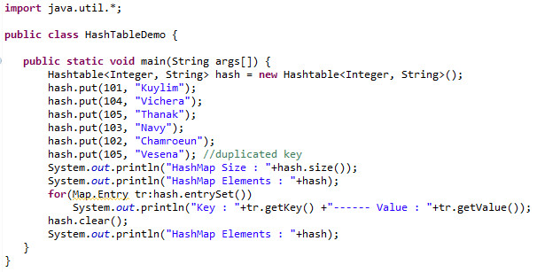
3.2. HashTable (ត)
ឧទាហរណ៍៖

Slide 50
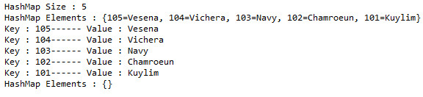
3.2. HashTable (ត)
ឧទាហរណ៍៖

Slide 51
3.2. HashTable (តចប់)
ភាពខុសគា្នរវាង TreeMap និង HashTable ៖
Tree Map | HashTable
Extends Dictionary<k,v> | Extends AbstractMap<k,v>
Implements Map<k,v> | Implements NavigableMap<k,v>
ដំរៀបតាមលំដាប់កើន ពីតូចទៅធំ | ដំរៀបតាមលំដាប់ថយ ពីធំទៅតូច
មានលក្ខណៈ Synchronized | មានលក្ខណៈ Unsynchronized
មិនអនុញ្ញាតនូវ null Key ​និង Value | លើកលែង Value ​ប៉ុន្តែ Key គួរតែមានតែមួយ

Slide 52
សំគាល់
រាល់ Collections នៅក្នុង Java និងកើតមាន Fail-Fast ឬ ConcurrentModificationException ប្រសិនបើ Structure របស់វាកែប្រែនៅពេល run time
ហើយប្រើប្រាស់ ជាមួយ Iterator ។
តែយើងក៏អាចប្រើប្រាស់ Fail-Safe Iterator វាមិនមាន error កើតឡើង និងមិនមានផលប៉ះ
ពាល់ដល់ collections ទោះបីជាមានការ Modify ។
*ដើម្បីប្រើ Fail-Safe យើងត្រូវប្រើ CopyOnWriteArrayList, ConcurrentHashMap……

Slide 53
3. ប្រភពឯកសារ
http://beginnersbook.com/java-collections-tutorials/
http://javaconceptoftheday.com/fail-fast-and-fail-safe-iterators-in-java-with-examples/
https://www3.ntu.edu.sg/home/ehchua/programming/java/J5c_Collection.html
https://www3.ntu.edu.sg/home/ehchua/programming/java/J5c_Collection.html#synchronized_collection
http://www.codejava.net/java-core/collections/overview-of-java-collections-framework-api-uml-diagram
http://www.dreamsyssoft.com/java-8-lambda-tutorial/filter-tutorial.php
https://docs.oracle.com/javase/8/docs/api/java/util/LinkedList.html
http://www.tutorialspoint.com/java/java_linkedlist_class.htm
http://www.tutorialspoint.com/java/java_hashset_class.htm

Slide 54
3. ប្រភពឯកសារ

Slide 55

8. សំណួរ ចម្លើយ

Slide 56
សូមអរគុណ!!!

